Slide 1
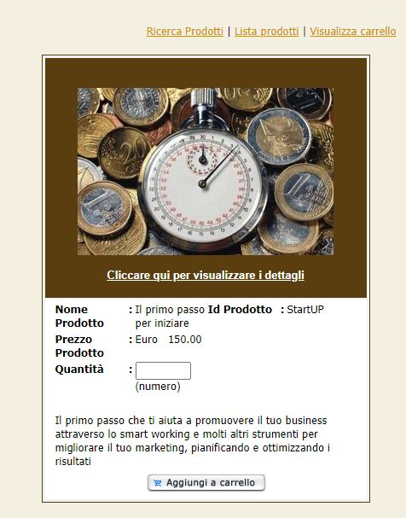
Per ordinare il materiale START UP, la prima cosa da fare è quella di inserire la quantità “1” nello spazio richiesto e poi cliccare il tasto “AGGIUNGI A CARRELLO”

Slide 2
Dopo aver cliccato su “AGGIUNGI A CARRELLO” nella parte inferiore della figura, per continuare devi cliccare su “VISUALIZZA CARRELLO” nella parte in alto a destra della figura

Slide 3
Si aprirà questa schermata che ti informerà sull’acquisto. Se si desidera procedere con l’acquisto si dovrà cliccare su “PAGA ORA”, altrimenti se vogliamo annullare l’ordine dobbiamo cliccare su “SVUOTA CARRELLO”

Slide 4
A questo punto si aprirà la schermata per inserire i dati. All’”indirizzo 2” si inserisce il nome della persona che ci ha contattato e ci ha fatto da promotore e possibilmente inseriamo anche il suo codice “Compra Gratisss…” Se vogliamo che il materiale venga spedito allo stesso indirizzo spuntiamo la casella come sopra, altrimenti compiliamo i campi richiesti

Slide 5
Come si vede in questa diapositiva la spedizione deve essere mandata in “Viale Vicenza “ e perciò non è stato spuntato il riquadro sopra. Una volta completati i dati per la spedizione basta cliccare su “INVIA” e poi seguire le istruzioni per il pagamento

